Slide 1
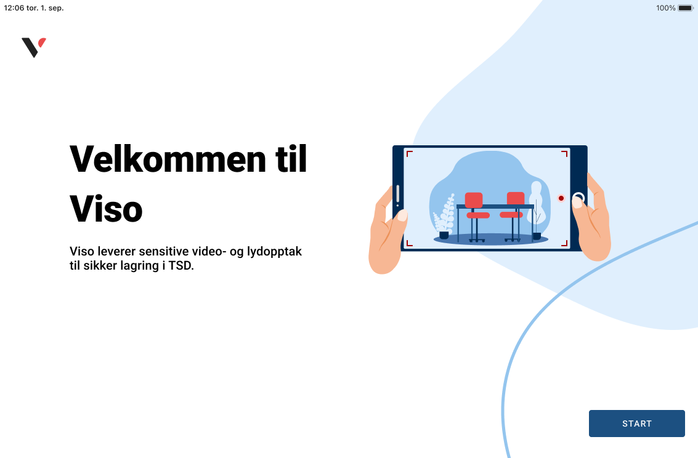

Slide 2
283895
Notes:
Test skjemaID

Slide 3
Se opptak i TSD

Slide 4

Tips gjerne forskere og studenter om Viso!

